Slide 1

Uitstelgedrag
Hoe werkt dat in je hersenen?

Slide 2
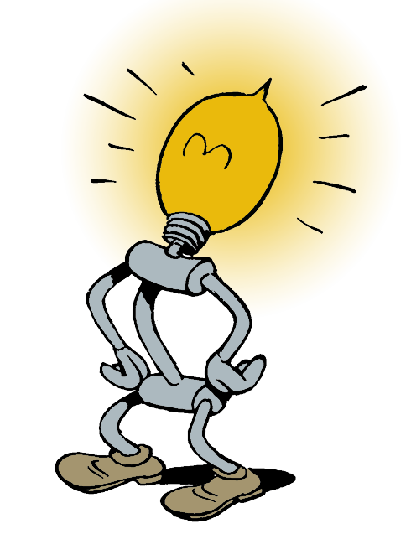
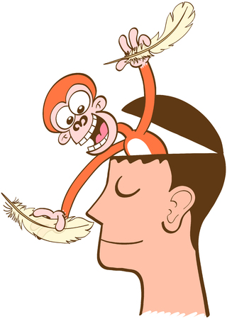

Drie stemmetjes in je hoofd
De goede beslisser | Het onmiddellijk-plezier aapje | Het paniekmonster

Slide 3
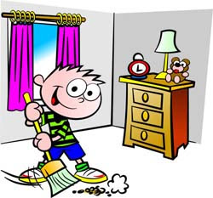
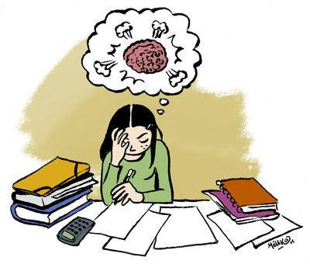
De goede beslisser
De stem die precies weet wat je op dit moment zou moeten doen
Notes:
Iedereen heeft deze stem die precies weet wat je nu zou moeten doen. Of het nou gaat om je kamer opruimen, vuilnis buiten zetten, leren voor een toets, werken aan je project, zolang de goede beslisser aan het roer staat komt het helemaal goed.

Slide 4
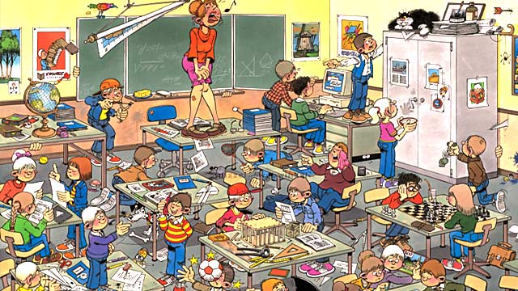
Het onmiddellijk-plezier aapje
Wil alleen maar dingen die nu plezier opleveren
Notes:
Het onmiddellijk-plezier aapje wil eigenlijk alleen maar leuke dingen doen. Hij houdt niet van werk en verstandige keuzes. Daarom bedenkt hij allemaal smoesjes om de goede beslisser af te leiden van datgene wat er moet gebeuren. Voor je het weet ben je allemaal andere dingen aan het doen.

Slide 5
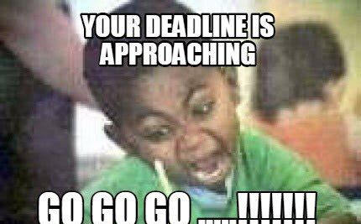
Het paniek monster
Wordt alleen wakker als de deadline in beeld komt
Notes:
Het onmiddellijk-plezier aapje is bang van het paniekmonster. Het paniekmonster wordt alleen wakker als de deadline dichterbij komt. Dan komt hij in actie, jaagt hij het onmiddellijk-plezier aapje de boom in en kan de goede beslisser het weer overnemen. Nu is er geen tijd meer voor afleiding en ga je snel aan de slag met wat je nog wilde doen.

Slide 6
Ruzie in je hoofd
Uitstelgedrag is een gesprek tussen deze 3.
Ik ga op tijd beginnen met mijn projecten
Dag voor de deadline:
Het is nu of nooit!!
Nog 1 YouTube filmpje kijken en dan ga ik beginnen
Notes:
Uitstelgedrag is een gesprek tussen de goede beslisser, et onmiddellijk-plezier aapje en et paniekmonster. “ik ga op tijd beginnen met mijn projecten” zegt de goede beslisser. De weken voor de deadline zijn er nog allemaal leuke dingen die je zou kunnen doen. “nog 1 filmpje kijken en dan begin ik” zegt het onmiddellijk-plezier aapje. Plotseling is et de dag voor de deadline en begint het paniekmonster te drammen: “het is nu of nooit!” en je gaat aan de slag. Herkenbaar?

Slide 7
Herken je hier iets van?

Slide 8

Wilskracht
Helpt om dingen die je wilt of moet doen ook echt te gaan doen
Het is als een spier, je kunt het trainen
Aan het begin van de dag is je wilskracht het grootst, maak daar gebruik van door dan een uitdagende taak te doen
Ga zuinig om met wilskracht het kan op raken!

Slide 9
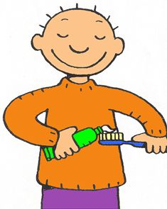
Kracht van de gewoonte
Een gewoonte kost geen energie (meer)
Opmerken
Willen
Doen
Belonen
Notes:
Bijvoorbeeld tandenpoetsen: Je proeft een nare smaak in je mond, ziet je tandenborstel staan of je hebt et gevoel dat et tijd is om naar bed te gaan. Dan komt er een herinnering aan de beloning van de frisse adem, dat zorgt ervoor dat je je tanden wilt gaan poetsen. De volgende stap is de daadwerkelijke actie. Na het uitvoeren ervaar je de beloning van de frisse adem. WAAR ZOU JIJ GRAAG EEN GEWOONTE VAN MAKEN?

Slide 10
Experiment
Ik weet wat ik ga doen
Ik weet wanneer ik het ga doen
Ik weet wat de eerste stap is
Schrijf 3 dingen op die je kunt doen om het leuker te maken
Schrijf 3 dingen op die voor jou een beloning kunnen zijn
Doe de 2 minuten challenge: ga iets doen waar je geen zin in hebt en zet een timer op 2 minuten. Daarna beluit je door te gaan of niet
Wat kun je in je omgeving aanpassen om te helpen te beginnen met deze gewoonte?
Notes:
Tips om een gewoonte aan te leren: Schrijf op welke gewoonte je wilt aanleren. Daarna beschrijf je je experiment.

